Slide 1

KAZALAR ,YARALANMA KONTROLÜ VE ENGELLİĞİN ÖNLENMESİ
BULAŞICI OLMAYAN HASTALIKLAR VE PROGRAMLAR ŞUBESİ

Slide 2
“HİÇ HATA YAPMAMIŞ BİR
İNSAN, YENİ BİR ŞEY DE
DENEMEMİŞTİR.”
Albert EINSTEIN
BAŞLARKEN

Slide 3
“Yaralanmaların sık olduğu yerlerde ciddi toplumsal sorunlar mevcuttur. Toplum sağlığının yaralanmalarla ve yaralanmaların epidemiyolojisinde ortaya çıkan değişikliklerle ölçebiliriz”
Barbara Barlow

Slide 4
KAZA NEDİR?
Önceden planlanmayan
Öngörülemeyen bir zamanda ortaya çıkan,
Can ve mal kaybı ile sonuçlanan kötü olay
Bilinen yanlış davranış ve ihmaller ya da
nedenler zincirinin son halkası olup daha önce alınacak
önlemlerle kaçınılabilir ve korunulabilir
Notes:
….bir olay olarak tanımlanabilir.

Slide 5
Kaza/ Yaralanma olgusu toplum sağlığının göstergelerinden biridir ve ülkelerin gelişmişlik düzeyleri ne olursa olsun önemli bir halk sağlığı sorunu olarak yerini korumaktadır
Bu yaralanmalar engelli yaşama yol açabilmekte,
Sağlıklı yaşam süresini kısaltmaktadır.

Slide 6
ÇOCUKLUK DÖNEMİ EV KAZALARI
Tüm Dünya ülkelerinde olduğu gibi Türkiye’de de yaralanmalar çocuklarda ve adolesanlarda ölüm nedenleri arasında ilk sıralarda yer almaktadır.
Kaynak: İstanbul Üniversitesi Çocuk Sağlığı Enstitüsü. 2002
Notes:
Kalın cümle yanıp sönecek

Slide 7
Çocukluk Dönemleri
A) Süt Çocukluğu Dönemi ( 0 - 12 ay )
B) Oyun Çocukluğu Dönemi ( 1 - 3 yaş )
C) Okul Öncesi Dönemi ( 4 - 5 yaş )
D) Okul Çocukluğu Dönemi ( kızlarda 6-10 yaş, erkeklerde 6-12 yaş )
E) Ergenlik Dönemi ( kızlarda 10-18 yaş, erkelerde 12-20 yaş )

Slide 8
SÜT ÇOCUKLARI
Süt çocukları sözlü iletişim kuramazlar;
Ağızları ile araştırırlar.
Hızla hareketlenirler ve bakımlarını sağlayan bireylere tamamen bağımlıdırlar.
düşme, tıkanma, suda boğulma, çocuk istismarı ve yanık riskleri fazladır.

Slide 9
OYUN ÇOCUKLUĞU VE OKUL ÖNCESİ DÖNEMİ
Meraklı, araştırıcı, tehlikelerden habersizdir.
Hareketlilik, bağımsızlık duygusu artmıştır.
Düşme, yanık, suda boğulma, zehirlenme ve çocuk istismarı riski yüksektir.

Slide 10
OKUL DÖNEMİ
İlköğretim okul çağında hareket becerileri ve bağımsızlık artmıştır;
Ancak tehlikeyi tanımak için deneyim ve karar verme becerisi yoktur.
Bu çağda motorlu taşıt ve bisiklet kazalarına, yaya kazalarına, oyun alanı ve spor kazalarına ve çocuk istismarına rastlanır.
Altı yaşından büyük zehirlenme vakalarında özkıyım (intihar) girişimi akla gelmelidir.

Slide 11
ERGENLİK DÖNEMİ
Ergenler ve gençler risk alırlar,
Arkadaşlarından fazlaca etkilenirler,
Düşünmeden( impulsif ) hareket ederler.
Bağımsızlık duyguları ve deneyimleri artmıştır.
Daha çok motorlu taşıt kazalarına, spor kazalarına maruz kalırlar.
Arkadaşlar, bireyler arasında şiddet , özkıyım girişimleri artar.
Çocuk istismarı bu yaşta da ortaya çıkar .

Slide 12
ÇOCUĞUN BAKIMINDAN SORUMLU KİŞİDEN KAYNAKLANAN NEDENLER
Çocuğun bakımından sorumlu kişinin;
  Yorgun olması,
  Dikkatini toparlayamaması
  Dalgın veya unutkan olması,
  Üzüntü ve stres seviyesinin yüksek olması
Aile bireylerinin olabilecek ev kazaları
konularından;
  Habersiz olmaları
  Yetersiz bilgiye sahip olmaları

Slide 13
GÜVENLİ ÇEVRE
Çocuklar için güvenli bir çevre oluşturulması yaralanma kontrolünde en etkin yaklaşımdır.
Sürekli eğitim, yasal düzenlemeler, yaralanma kontrolünde etkindir.
Korunmayı sağlayan en önemli etkenlerden biri olan bireysel danışmanlığa önem verilmeli, zaman ayrılmalıdır.
YASAK KOYMA YERİNE GÜVENLİ ÇEVRE…..
Notes:
KIRMIZI CÜMLE YANIP SÖNEBİLİR.

Slide 14
YARALANMA KONTROLÜ NEDİR?
Yaralanma kontrolü terimi korunmayı değil aynı hasarın en aza indirilmesi için erken, ileri bakımı ve esenlendirmeyi de içeren geniş bir kontrol yelpazesini tanımlanmış olur.
Yine bu terim adolesanlar ve genç erişkinler arasında giderek önem kazanan istemli yaralanmaları da kapsar.
Yaralanma olgusunun araştırılması ve yaralanma kontrolü bilimsel bir disiplin olarak kabul görmektedir.

Slide 15
YARALANMA KONTROLÜ
Günümüzde yaralanmaların önlenmesi ve kontrol edilmesi için;
  Programlar geliştirilmesinin yanı sıra
  Yaralanmaya yol açan risk etkenlerinin anlaşılması konusunda da çalışılmalıdır.
  Bu ilkeler hekimler tarafından hastanede, acil birimde, pratikte ve toplum içinde uygulanabilmelidir.

Slide 16

GÜVENLİK KÜLTÜRÜ
“GÜVENLİK KÜLTÜRÜ”
sağlıklı ve güvenli davranışın bir
alışkanlık haline getirilmesidir.
KAZALARIN VE ENGELLİLİĞİN ÖNLENMESİNDE
HEDEF:
Evde, çevremizde ve toplumda
ortak bir “Güvenlik Kültürü”
kavramının oluşturulmasıdır.

Slide 17
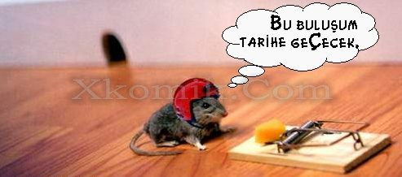
GÜVENLİK KÜLTÜRÜ BİR DAVRANIŞ BİÇİMİDİR.
Güvenlik kültürünü benimseyerek hayatımızın her aşamasına uyarlamalı,
Güvenli yaşam tarzını benimsemeli attığımız her adımda “ÖNCE GÜVENLİK” demeli,
Ve en önemlisi “BANA BİR ŞEY OLMAZ” demekten vazgeçmeliyiz.
Notes:
Yanıp sönebilir.

Slide 18
EĞİTİMLERİN AMACI
Sağlıklı ve güvenli bir ortam temin
edilmesi,
Kazaların azaltılması,
Çocukların karşı karşıya bulundukları riskler ile bu risklere karşı alınması gerekli tedbirlerin öğrenilmesi,
Sağlık ve güvenlik bilinci oluşturularak uygun davranış kazandırılmasıdır.

Slide 19
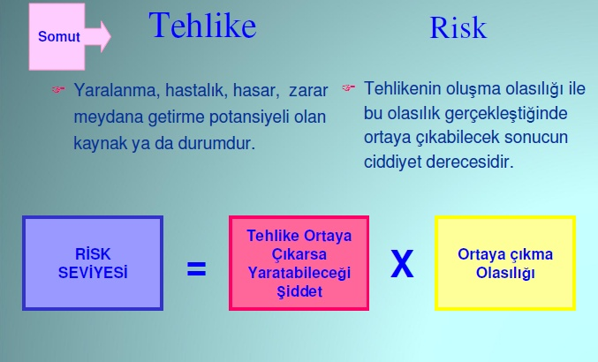

Slide 20
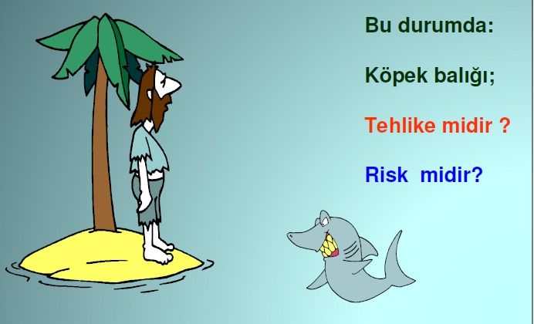

Slide 21
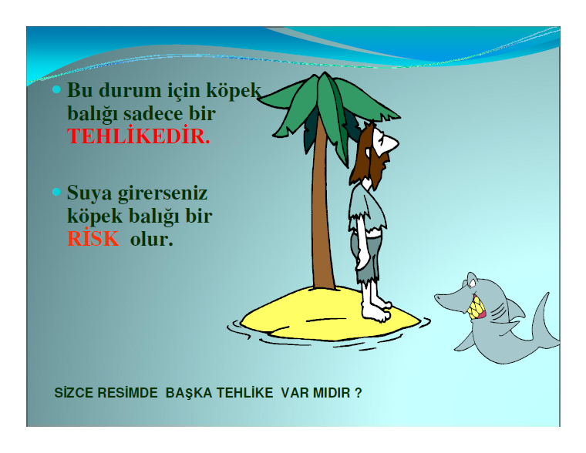

Slide 22
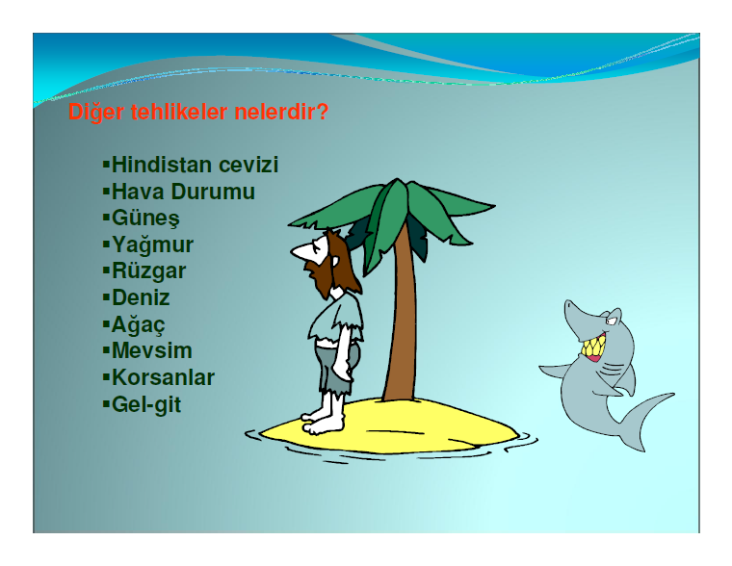


Slide 23
EV KAZALARININ MEYDANA GELDİĞİ MEKANLAR
ÇOCUK
BANYO
MUTFAK
SALON
ÇOCUK ODASI
EBEVEYN YATAK ODASI
BAHÇE/OYUN ALANI/HAVUZ

Slide 24
Fiziksel Tehlikeler
Kapı, Pencere, Mobilyalar, Masa, Sandalyelerdeki Tehlikeler
Yüksek kapı eşikleri, uygun aydınlatılmayan mekanlar
Düşme veYaralanmalar
Sıkışmalar
Çarpmalar
Kesiler
Merdiven ve Balkonlardaki Tehlikeler
Kayma ve Düşme
Yaralanmalar
Çarpmalar
Sıkışma Nedeni ile Boğulma
Oyuncak kazaları
Tehlikeli olan bu alanların çocuklara zarar vermeyecek
şekilde düzenlenerek güvenli hale getirilmesi gerekmektedir.

Slide 25
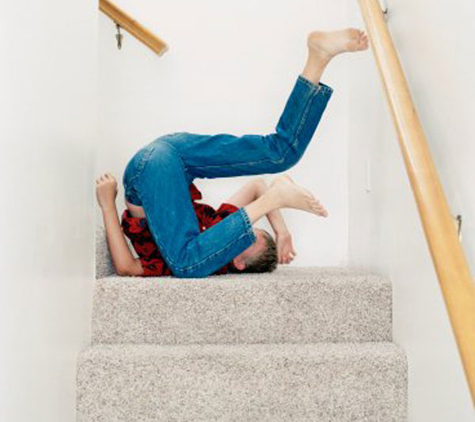
DÜŞME- ÇARPMA
Çocukların en çok başına gelen kazalardan birisi düşmedir. Alacağımız basit önlemler ile çocukların düşmelerinin önüne geçebiliriz.

Slide 26
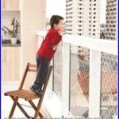
DÜŞME-ÇARPMA
Balkon korkulukları çocuğun tırmanmasına olanak vermeyecek
şekilde olmalıdır.
Balkonlarda çocuğun üzerine tırmanacağı sandalye, tabure gibi
eşyalar bulundurulmamalı,salıncak kurulmamalıdır.
Çocuk balkonda yalnız bırakılmamalıdır.
Pencerelere parmaklık konmalıdır.

Slide 27
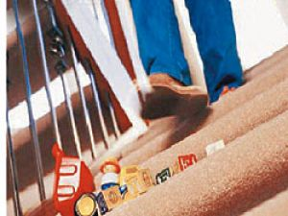
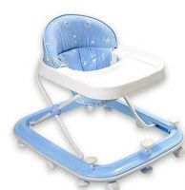
DÜŞME-ÇARPMA
Oyuncaklar oyun sonrasında kaldırılmalıdır ve merdivenlerde düşmeye neden olabilecek nesneler olmamalıdır.
Yürüteç kullanılmamalıdır.
Merdivenlere güvenlik kapıları
konmalıdır.
Yere dökülen sıvılar hemen silinmelidir.
Notes:
Motor gelişime uygun olmayan…

Slide 28
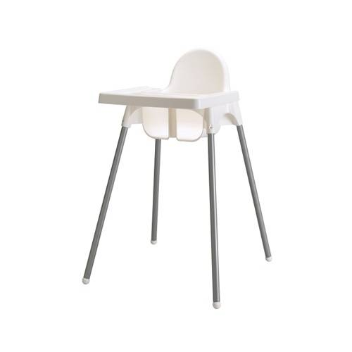
DÜŞME-ÇARPMA
Yüksek bebek sandalyelerini kullanmak uygun olmamakla beraber, kullanılıyorsa, emniyet kemerli olmasına dikkat edilmelidir.

Slide 29
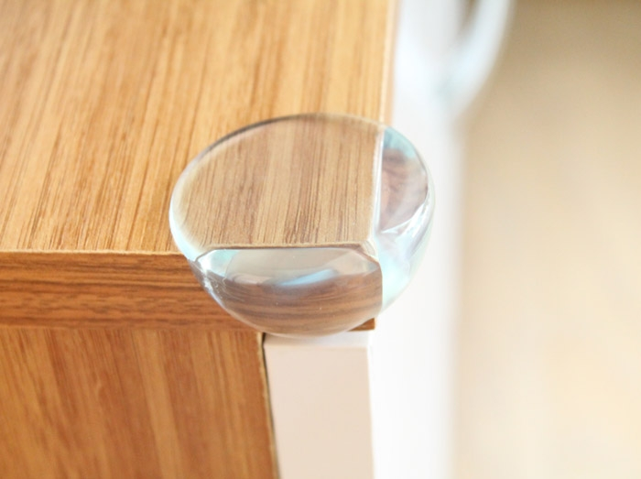
DÜŞME-ÇARPMA
Masa, sehpa gibi köşeli ve keskin eşyaların köşe ve kenarlarına özel, çocuk güvenliği için yapılmış köşelikler takılmalıdır.

Slide 30
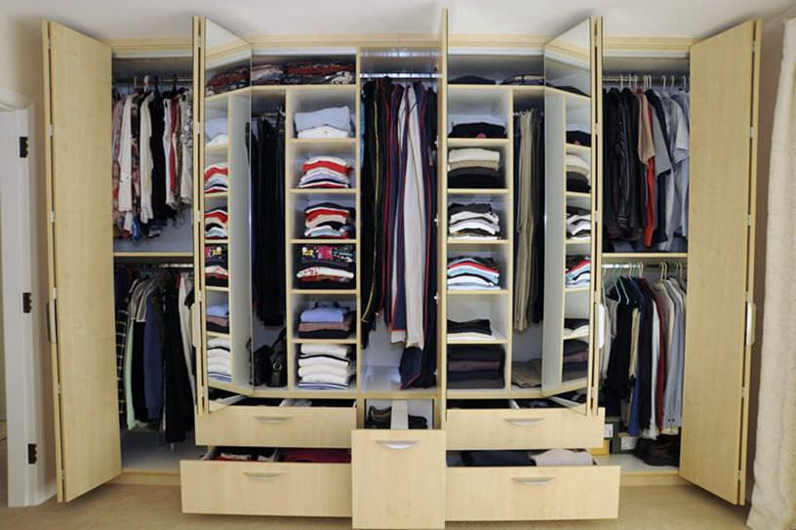
DÜŞME-ÇARPMA
Gardıropların, televizyon ve kitaplık
gibi yüksek ve ağır eşya/mobilyalar çekilince
devrilmeyecek şekilde sabitlenmeli.
Yüksek mobilyalar üzerinde ağır eşyalar
depolanmamalıdır

Slide 31
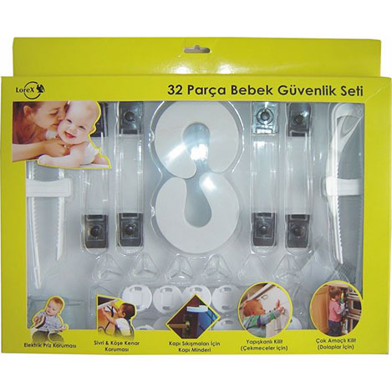
DÜŞME-ÇARPMA
Ellerini, parmaklarını sıkıştırmaması ve merdiven gibi kullanıp üzerlerine tırmanmaması için çekmeceler ve dolaplar özel çocuk güvenlik kilitleri ile güvenli hale getirilmelidir.

Slide 32
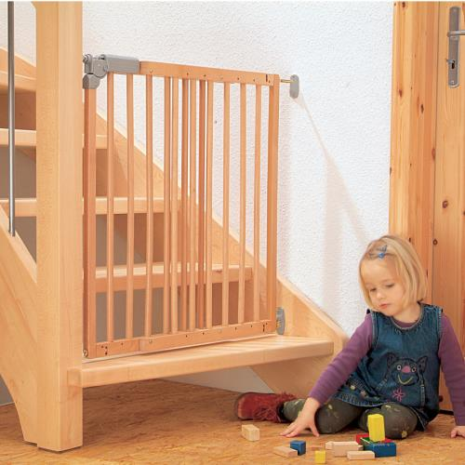
DÜŞME-ÇARPMA
Merdivenlere güvenlik kapıları konmalıdır.

Slide 33
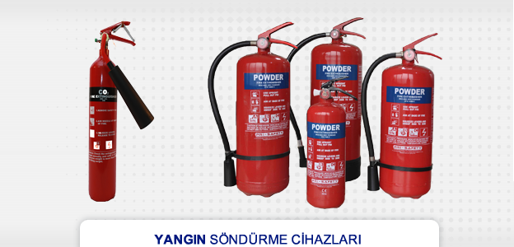
YANMA
Mutfakta uygun bir yangın söndürücü bulundurulmalıdır. Çocuğunuzun ulaşamayacağı bir yerde olduğundan emin olunuz.

Slide 34
2. Kimyasal Tehlikeler
Alevlerin oluşturduğu yanıklar, sıcak su ve sıvıların meydana getirdiği yanıklar(haşlanma), kimyasal yanıklar
Gazyağı, petrol gibi maddeler daha önce içinde yiyecek ve içecek bulunan kaplara konulması
Açıkta bırakılan ilaç veya benzeri zehirli maddenin çocuk tarafından yenilmesi, içilmesi ciddi sonuçlara veya onun ölümüne neden olabilir.
Ayrıca ülkemizde soba tütmesi, gazlı ocaklar, ve şofben kullanımına bağlı, dumandan boğulma ve karbonmonoksit zehirlenmeleri - Baca ve davlumbazların zamanında ve uygun olarak temizlenmesi

Slide 35
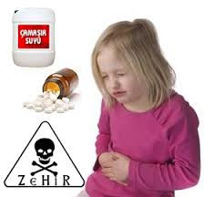
ZEHİRLENMELER
Zehirlenmeler genelde gıda yoluyla veya çeşitli kimyasal maddelerin içilmesi/yenmesi veya solunması yoluyla olmaktadır.

Slide 36
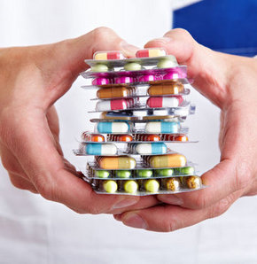
ZEHİRLENMELER
Zehirlenmeleri önlemek için alınması gereken
önlemler;
İlaçlar kilitli dolaplarda saklanmalıdır.
Dede nine gibi ilaç kullanan aile büyüklerinin bulunduğu evlerde bu konuya özellikle dikkat edilmelidir.

Slide 37
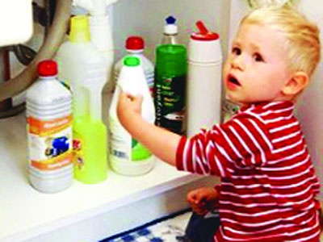
ZEHİRLENMELER
Evdeki çeşitli kimyasal maddeler (çamaşır suyu, ev temizlik maddeleri, böcek ilaçları vs.)çocukların erişemeyecekleri yerlerde, dolap içlerinde muhafaza edilmelidir.
Ayrıca bu tip zararlı maddeler kolay açılamayan şişe ve kutuların içinde bulundurulmalıdır.
Bu tip maddeler buzdolabı, fırın veya erzakların bulunduğu dolaplara yakın bulundurulmamalıdır.
Kendi ambalajında muhafaza edilmelidir.
Raflar sabitlenmeli ve kenarları korunmalıdır.
Temizlik malzemeleri raf kenarlarından
çıkıntı yapmayacak şekilde yerleştirilmelidir.

Slide 38
ZEHİRLENMELER
Çocuğunuza ilaç içirirken şeker, tatlı vs. diyerek kesinlikle kandırmayın. İçtiğinin ilaç olduğunu ve de kendi başına asla alınmaması gerektiğini bilmelidir.
Notes:
Resim ekleyelim

Slide 39
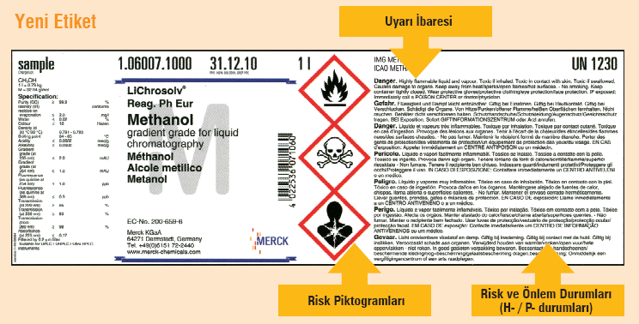
TEMİZLİK MADDELERİNİN ETİKETLENMESİ
Etiketlerdeki Uyarılara Uyulmalıdır.

Slide 40
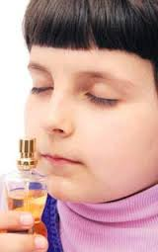
ZEHİRLENMELER
Evde böcek ilaçlaması yapılırken çok dikkatli olunmalıdır. Çocuğun evde olmadığı zaman yapılmalıdır.
Parfüm, krem, alkol ve esans yağları da çocuklardan uzak tutulmalıdır

Slide 41
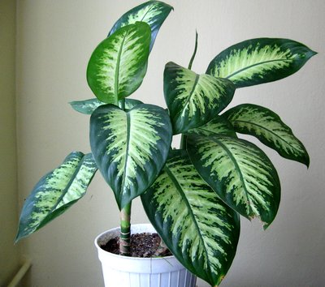
ZEHİRLENMELER
Çocuğun, saksıdaki toprakları ağzına alıp boğulma ya da zehirlenme riskini engellemek için saksı içine (toprağın üst kısmına) özel koruyucular konulmalıdır.
Çiçek ve yaprakları zehirli olabilecek bitkiler evde bulundurulmamalıdır.

Slide 42
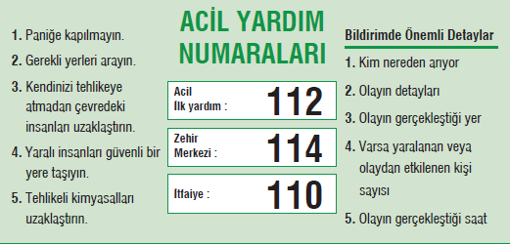
TEHLİKE ANINDA !!!

Slide 43
Acil durum telefonları
Acil durumlarda ihtiyacınız olabilecek tüm telefon numaralarını (itfaiye, hastane, gaz ve elektrik dağıtım şirketleri, polis, doktor ve kendi numaranız) mutfağın görünür bir yerine asın.
Notes:
resim

Slide 44
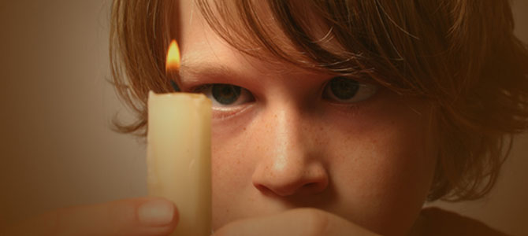
YANIKLAR
Haşlanma , parlama, alev ve elektrik yangınlarına karşı nasıl önlem almalıyız?

Slide 45
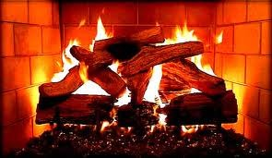
YANIKLAR
Soba, Şömine gibi, çevresine ısı veren eşyaların önüne, çevresine özel güvenlik bariyeri takılmalı, yerleştirilmelidir.

Slide 46
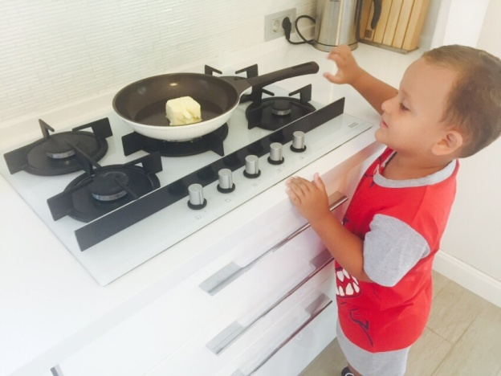
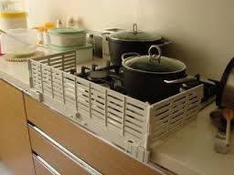
YANIKLAR
  Çocuklar ocak ve fırınlardan uzak tutulmalıdır. Ocakta bulunan tava çaydanlık gibi eşyaların ocağın arka gözlerinde ve sapları uzak köşeye dönük bakmasına dikkat edilmelidir.

Slide 47
YANIKLAR
Çocuğun çekip üzerine dökmemesi veya devirmemesi için, mutfak masası üzerinde örtü kullanılmamalı, yerine servis altlığı kullanılmalı veya örtü, masaya klipsle tutturulmalıdır.
Sıcak su çocuğun erişemeyeceği yerde bulunmalıdır.
Çay, kahve gibi sıcak içecekler çocuğun eline verilmemelidir ve çocuğun yanında tüketilmemelidir.

Slide 48
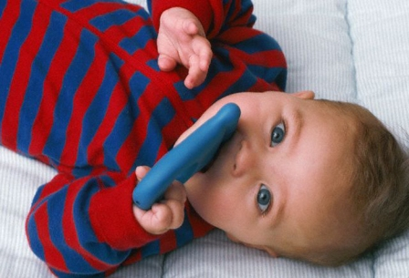
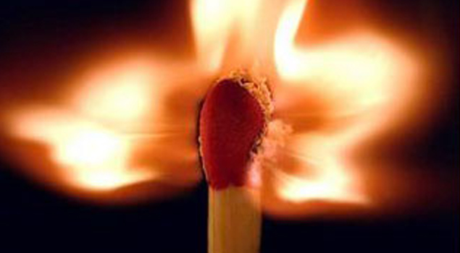
YANIKLAR
Çocuk giysileri çabuk yanan (alev alan) naylon gibi sentetik kumaş cinsinden seçilmemelidir.
Kibrit, çakmak gibi yakıcı aletler el altında bulundurulmamalıdır. Çocukların erişemeyeceği yükseklikteki yerlere, dolap içine konulmalıdır

Slide 49
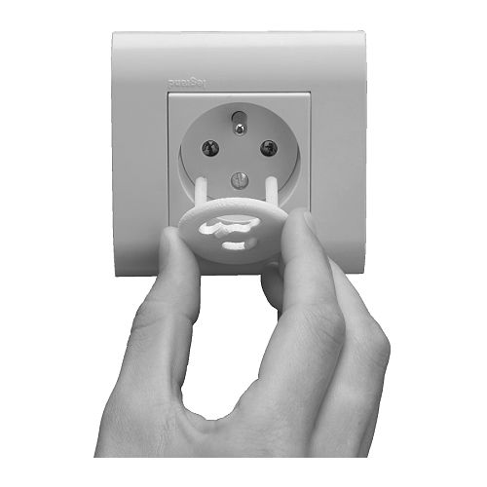
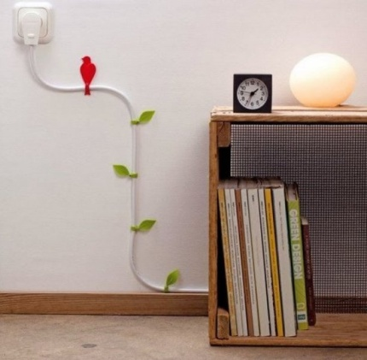
YANIKLAR
Prizler mutlaka kapatılmalıdır. Çocuk mağazalarında satılan kapatıcılar oldukça uygundur.
Açıkta kablo, kordon vs bulundurulmamalıdır. Hem takılıp düşmesi açısından hem de elektrik çarpması açısından son derece önemlidir.

Slide 50
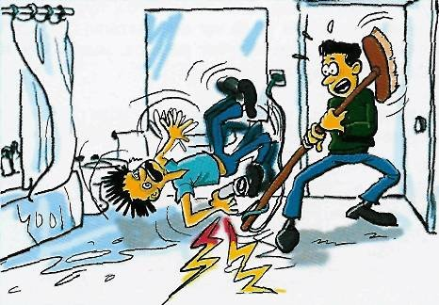
YANIKLAR
Elektrikli ve elektronik cihazların fişlerini takılı bırakmayınız

Slide 51
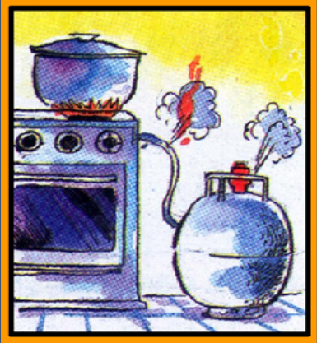
YANIKLAR
LPG tüplerinin vanalarını kullanmadığınız zaman kapalı tutunuz.

Slide 52
KOROZİV MADDE
Son 10 yılda koroziv madde içeren ev temizlik ürünlerinin orijinal ambalajları dışında satışının artması ile özofajitlerde artış yaşanmaktadır;
ÖNLEME YOLLARI
Boş içecek şişelerindeki içeriği belirsiz maddelerin satışı engellenmeli
Orjinal ambalajların kapaklarının çocukların açamayacağı şekilde yapılması
Bu maddelerin paketlenmesi, etiketlenmesi ve kullanımını kısıtlayan kanuni hükümlere ve eğitime büyük ihtiyaç vardır

Slide 53
KOROZİV MADDE
Alkali yutumu durumlarında,hasta kusturulmamalıdır
Alkali en çok gastrik asitler ile nötralize edilir ve asit regurgitasyonu yaralanmayı derinleştirebilir.
Ayrıca, kusturulmak istenen madde üst solunum yoluna kadar çıkabilir, böylece akut inflamasyon ve ödem ile solunum yolu tıkanıklığına yol açabilir

Slide 54
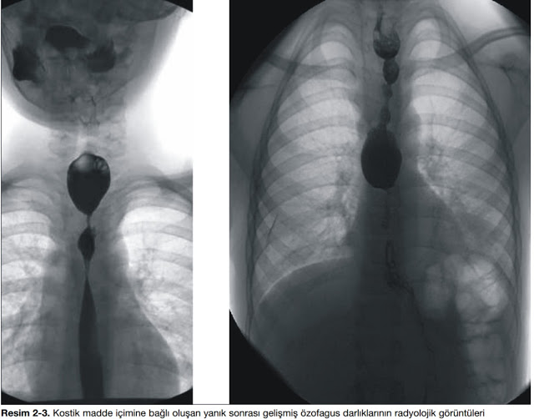

Slide 55
Yabancı cisim yutma
Hangi cisimlerde yaklaşım acil?:
Saat pilleri,
Keskin cisimler
Kanamaya neden olan cisimler
Hava yolu semptomuna neden olan cisimler
Çoklu mıknatıslar

Slide 56
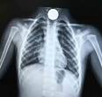
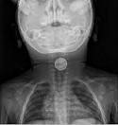
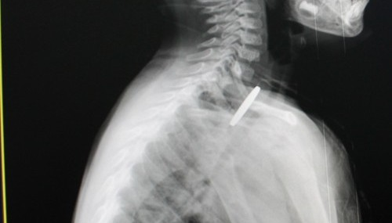
Yayınlanmış serilerde en sık yutulan yabancı cisim para (%33-69)

Slide 57
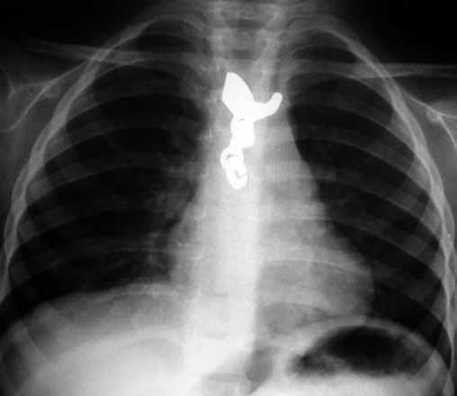
Bazen yutulan cismin boyutu şaşırtıcıdır

Slide 58
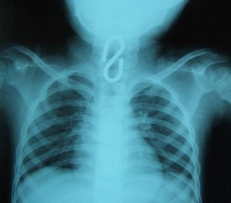

Slide 59
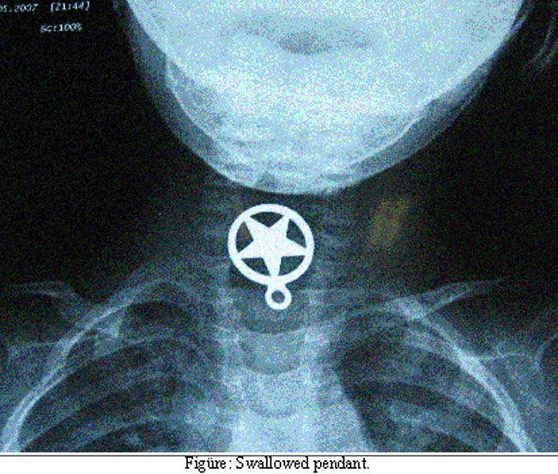
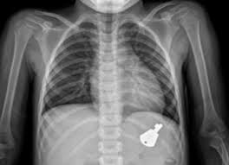

Slide 60
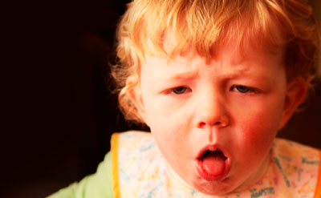
BOĞULMA
Boğulmalar;su içerisinde, kapalı alanda kalma ve
bir cisim yutma şeklinde gerçekleşebilir.
Boğulmaya bağlı kazaları engellemeye yönelik
alınabilecek tedbirler;

Slide 61
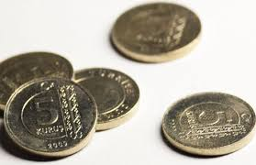
BOĞULMA
Bozuk para,düğme,tespih, takılar gibi
küçük objeler ve oyuncak parçaları
  Çekmece,
  Gece lambası,
  Sehpa gibi çocukların kolayca ulaşabileceği eşyaların üzerinde bulundurulmamalıdır.

Slide 62
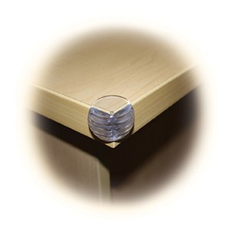
BOĞULMA
Mobilyaların köşelerini kazalara karşı dayanıklı hale getirmek üzere konan köpük, sünger ve benzeri malzemelerin çeşitli sebeplerden yerlerinden çıkması ve çocukların bunlarla oynayıp ağızlarına alması boğulma riski yaratabileceğinden bu gibi mobilyalar sık sık kontrol edilmelidir.

Slide 63
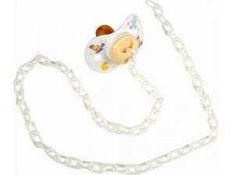
BOĞULMA
Emzik kullanımını önermiyoruz ancak kullanıyorsa, zincir ve iple boynuna asılmamalıdır. Emzik vb maddeler omzuna tutturulmamalıdır.
Çocukların üzerinde kurdele, ip, bağcık, boncuk bulundurulmamalıdır

Slide 64
BOĞULMA
Kuru temizleyiciden gelen elbiselerin plastik torbaları, çocuk için tehlikeli olup, elbiseler, plastik torbaları ile gardıroba asılmamalıdır.
Başa naylon torba geçirme, yüze yastık kapama gibi oyunlar yasaklanmalıdır.
Plastik torba ve örtüler çocuklardan uzak tutulmalıdır

Slide 65
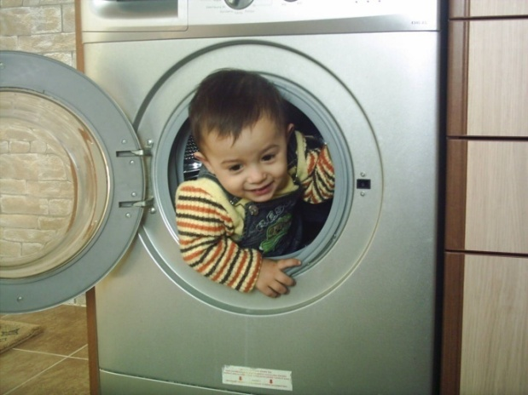
BOĞULMA
Gardırop kapılarının kilitleri içeriden açılabilmelidir. Çocuklar saklambaç ve benzeri oyunlar oynarken, facia ile sonuçlanmadan tedbir alınmalıdır.
Çocukların çamaşır makinası, buzdolabı, derin dondurucuya girmelerini engelleyecek kilit takılmalıdır.

Slide 66
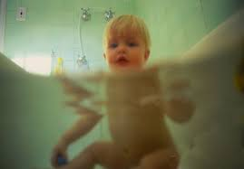
BOĞULMA
Banyodaki küvetin, duş alanının ve döşeme zeminlerinin kaymaz özellikte malzemeden yapılmış olmasına dikkat edilmelidir
Banyo içinde çocuk birkaç dakika dahi olsa yalnız bırakılmamalıdır.
Küvet kullanıldıktan sonra hemen boşaltılmalıdır.

Slide 67
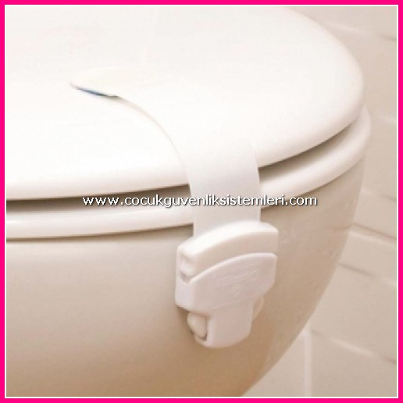
BOĞULMALAR
Çocukların tuvaletlerin içine düşmesi diğer bir boğulma sebebidir. Ayrıca ellerini ve parmaklarını tuvalet kapaklarının arasına sıkıştırabileceklerinden, tuvaletlerin kapakları daima kapalı ve özel çocuk güvenlik kilidi ile kilitli tutulmalıdır.

Slide 68
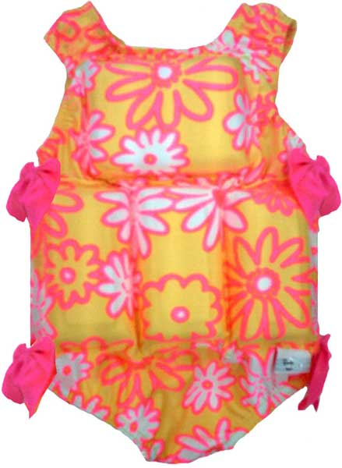
BOĞULMALAR
Çocukları yalnız başına, denetimsiz olarak havuz kıyısına bırakmamalıdır. Yüzme dersleri almış olsa dahi herhangi bir şey olmaz diye düşünülmemeli, havuzda yüzerken dikkatlice izlenmelidir.
Çocukların güvenlikli yüzme mayosu ile suya girmeleri sağlanmalıdır.

Slide 69
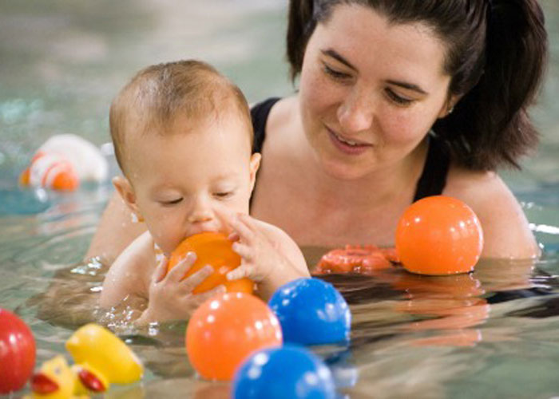
BOĞULMALAR
Çocuğu su üstünde tutan yüzme simidi vb. yüzme eşyalarına güvenerek, çocuk su içinde denetimsiz bırakılmamalıdır.
Küçük çocukların gireceği havuzların derinliği 30 cm. den fazla olmamalıdır.

Slide 70
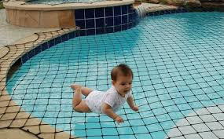
BOĞULMALAR
Havuzun çevresi özel güvenlik çiti ile çevrilmelidir. Yüksekliği 120 cm., çitin dikmeleri arasındaki mesafeler 90 cm. olmalıdır.
Kullanılmadıkları zaman bahçe havuzları boşaltılmalı ya da güvenli bir biçimde kapatılmalıdır.

Slide 71

BOĞULMALAR
Parmaklıkların arası 2.5 cm’den dar, 6 cm’den geniş olmamalıdır. Bu çocuğunuzun el-kol ve bacaklarının sıkışmasını ve bacaklarını rahatlıkla parmaklıklardan sarkıtmasını önleyecektir.
Parmaklıkların açılma mekanizması mutlaka iki taraftan açılmaya uygun olmalı, tek taraftan müdahale ile açılmamalıdır. Açma mekanizmasının bebeğin kolayca ulaşamayacağı yerde, altta olması daha uygundur. Yatağın parmaklıkları bebeğiniz büyüdüğünde atlayamayacağı yükseklikte en az 60 cm olmalıdır.

Slide 72

BOĞULMALAR
Küçük çocukların kabuklu, çerez yemelerine izin verilmemelidir .Çekirdekli meyveler çocuklara verilirken dikkatli olunmalıdır, çekirdeği yutmaması için sürekli uyarılarak öğrenmesi sağlanmalıdır.

Slide 73

Evin çıkış kapılarına çocuğun erişemeyeceği şekilde sürgü takılmalı ve bu sürgüler devamlı kapalı tutulmalıdır .

Slide 74
TEŞEKKÜRLER…

